Slide 1
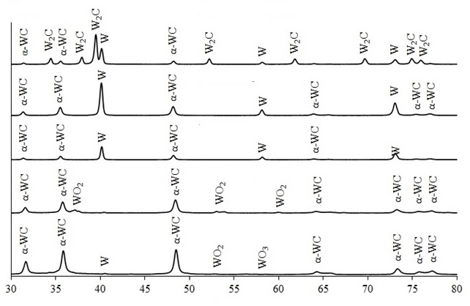
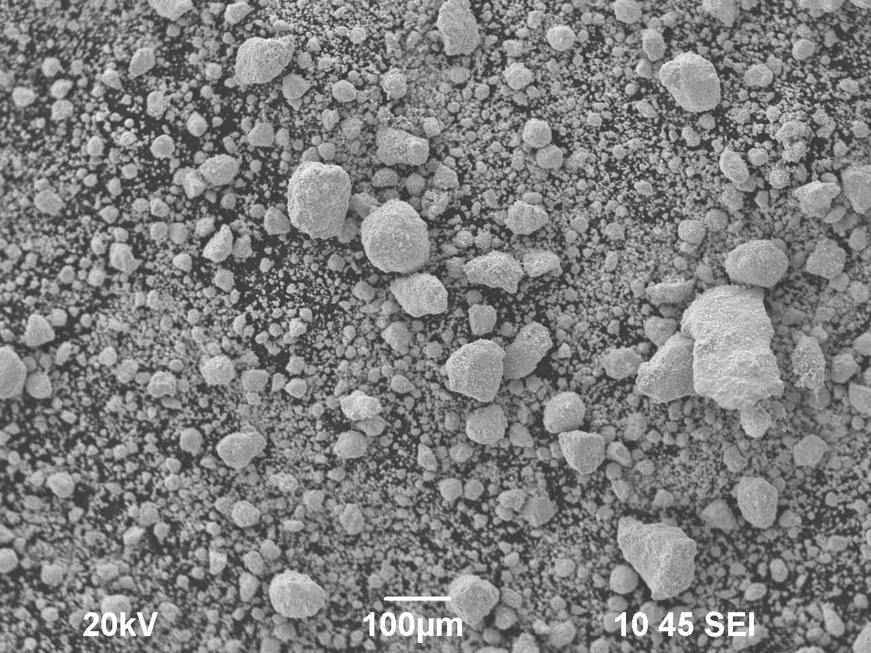
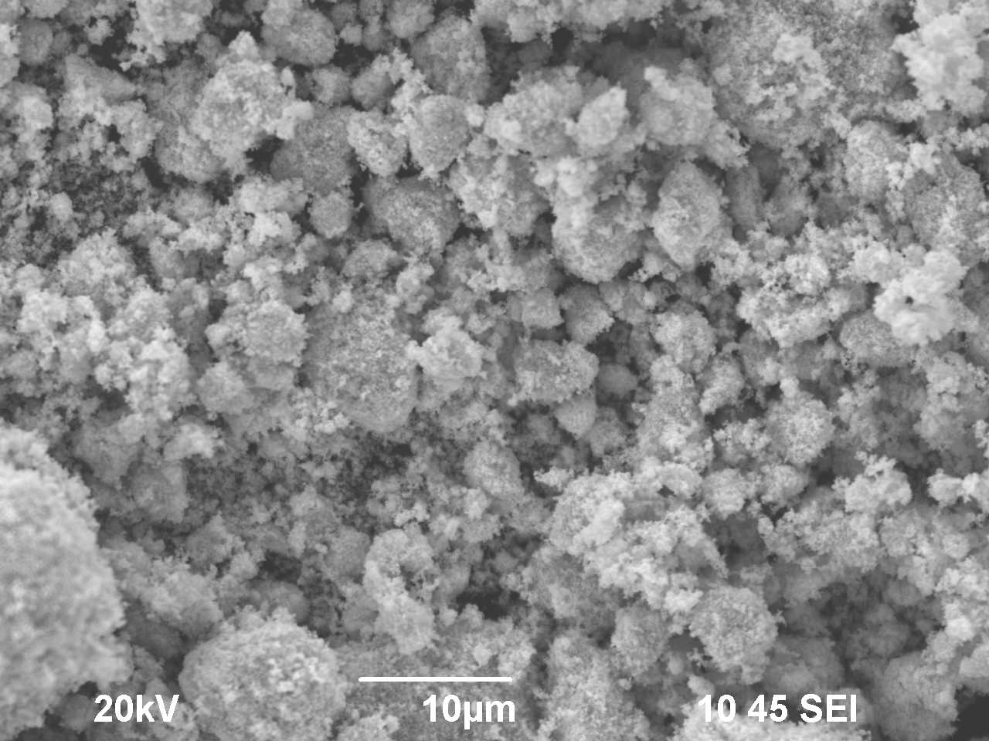
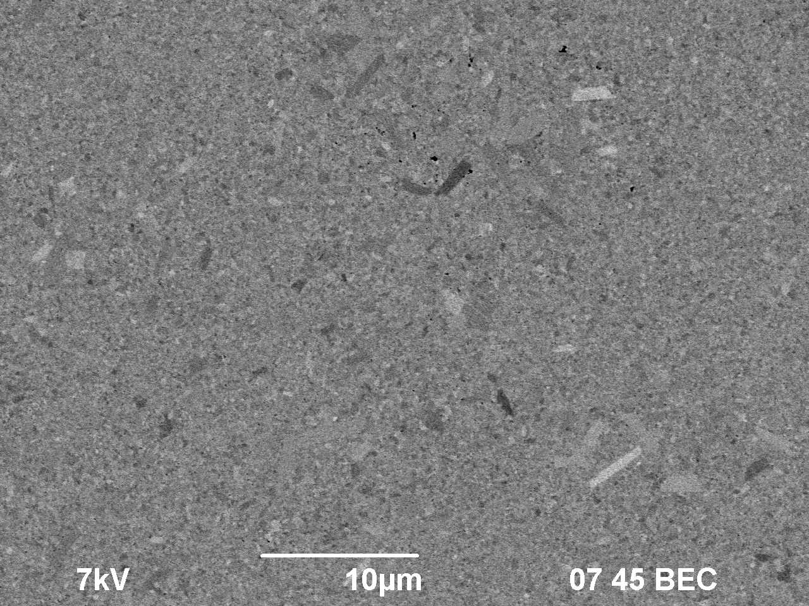
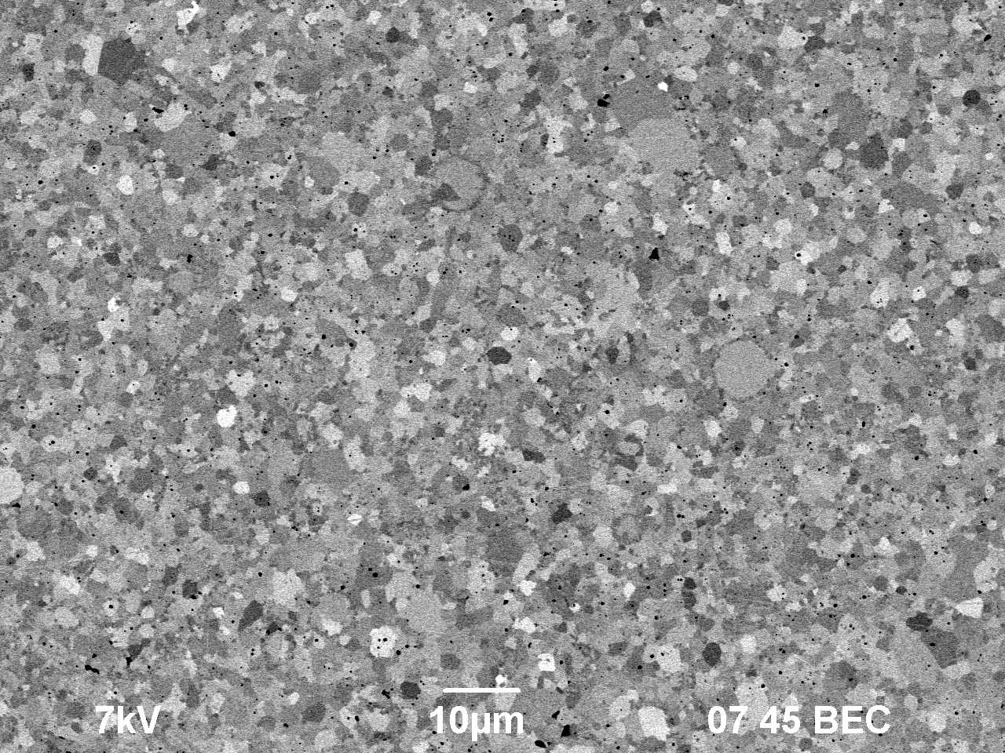
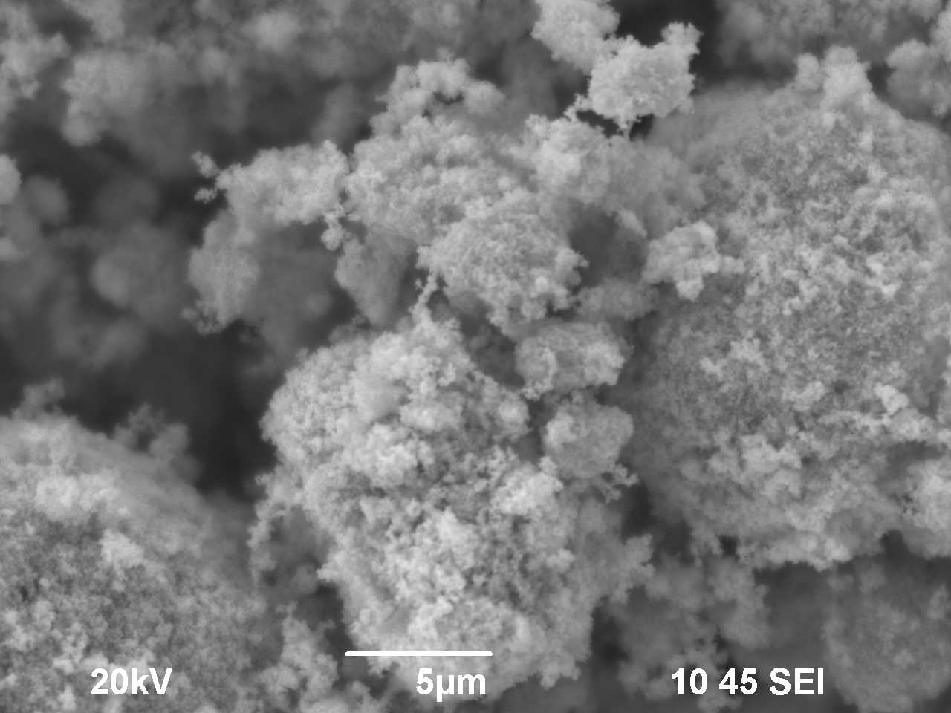
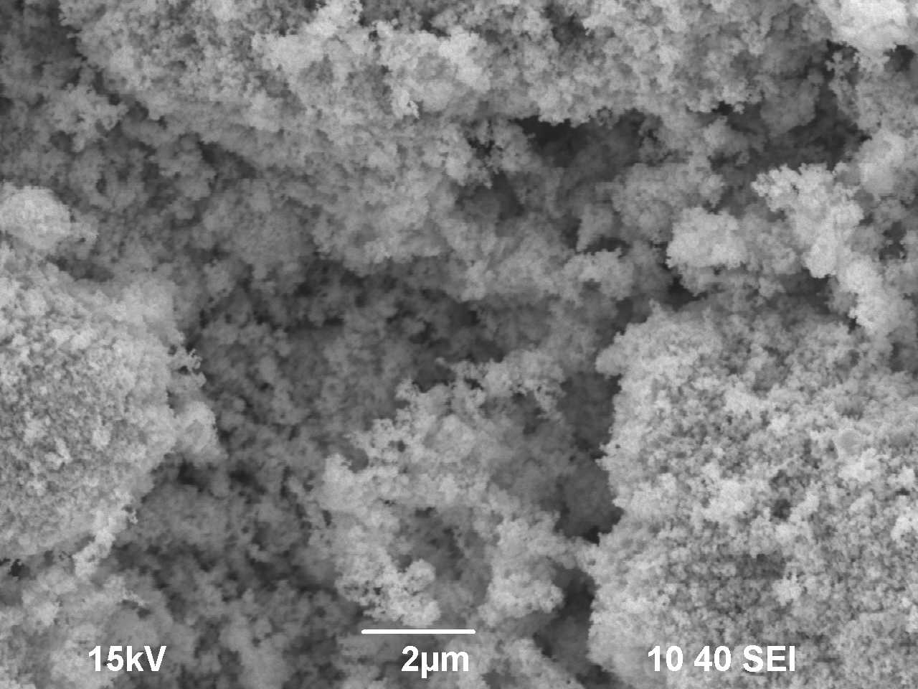
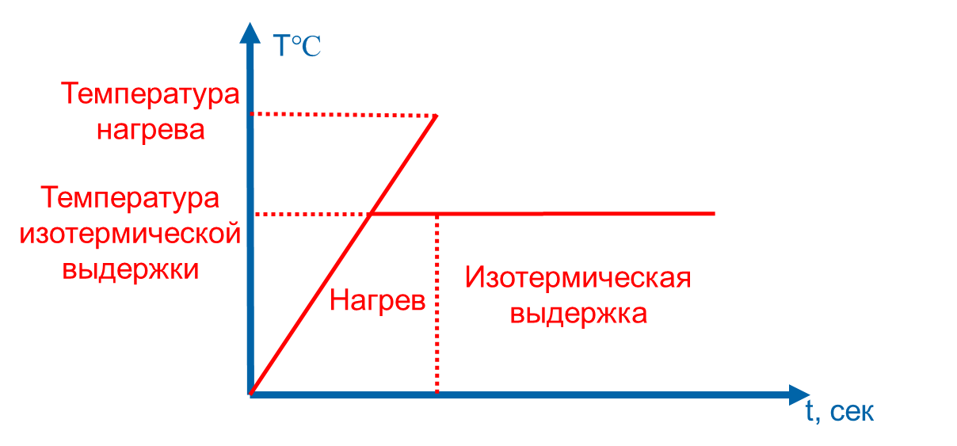
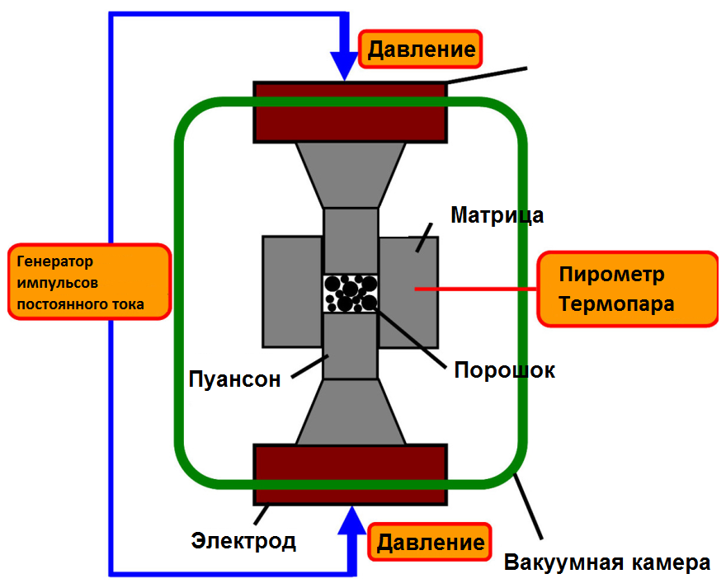
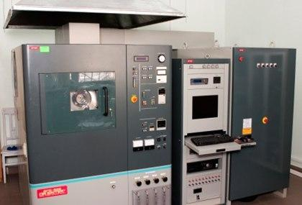
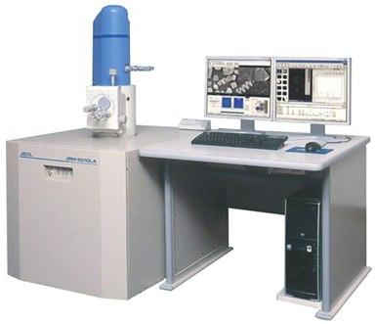
Национальный исследовательский Нижегородский государственный университет им Н. И. Лобачевского
Физический факультет
Кафедра физического материаловедения
ПОРОШКИ КАРБИДА ВОЛЬФРАМА С ПОВЫШЕННЫМ СОДЕРЖАНИЕМ КИСЛОРОДА, ПОЛУЧЕННЫЕ ЭЛЕКТРОИМПУЛЬСНЫМ ПЛАЗМЕННЫМ СПЕКАНИЕМ
Аннотация
Исследованы особенности электроимпульсного плазменного спекания (ЭИПС) плазмохимических нанопорошков с повышенным содержанием кислорода. Показано, что процесс усадки нанопорошков при ЭИПС лимитируется скоростью зернограничной диффузии с аномально низкими значениями энергии активации. Установлено, что снижение энергии активации ЭИПС может быть обусловлено влиянием кислорода на диффузионную проницаемость границ зерен карбида вольфрама на стадии интенсивного уплотнения, а также аномальным ростом зерен на стадии высокотемпературного спекания. Кинетика ЭИПС нанопорошковых композиций WC-W₂C-WO₃-W на стадии интенсивного уплотнения контролируется скоростью процессов припекания частиц оксидов с их одновременной трансформацией в частицы W₂C, а потом, на стадии высокотемпературного спекания, процессом пластического течения частиц W₂C в присутствии частиц вольфрама. Методом ЭИПС получены образцы керамик с высокой плотностью (98-99%), ультрамелкозернистой структурой (средний размер зерна менее 0.3 мкм), обладающие повышенной твердостью H_{v} = 30.5 ГПа при трещиностойкости по Палмквисту ~ 6.5 МПа·м^{1/2}.
Студент 2 курса аспирантуры Ланцев Е.А.
Оборудование, материалы, методики эксперимента
В качестве объектов исследования в работе выступили нанопорошки монокарбида вольфрама α-WC с различным содержанием кислорода, углерода и примесных фаз (полукарбида W₂C, вольфрама α-W) полученные плазмохимическим методом. Нанопорошки системы W-C получены в процессе восстановительного синтеза из триоксида вольфрама WO₃ и метана в азотоводородной (H₂ + N₂) дуговой термической плазме. Полученные порошки представляют собой смесь W₂С, WC_{1-x} (β-WC), α-W, оксидов вольфрама и углерода с преобладанием в полученной смеси полукарбида W₂C (~ 65 об.%). Синтез монокарбида вольфрама проводился в среде водорода при температуре 950-1050^{о}С, в течение 3-5 ч. За счет варьирования температуры и времени отжига в водороде варьировали концентрацию кислорода и объемную долю частиц (W₂C, α-W) в синтезированных нанопорошках.
Зависимость относительной плотности образцов от температуры нагрева: (а) - группа Ⅰ, (б) - группа.
I, отн. ед.
1200℃
1100℃
1000℃
Результаты спеченной при различных температурах керамики из порошка №7.
Измерение удельной поверхности порошков (S_{BET}, м²/г) проводилось на анализаторе «Micromeritics TriStar 3000». Определение содержания кислорода и углерода проводилось с помощью анализатора LECO ТС-600. Компактирование образцов диаметром 12 мм и высотой h = 3 мм проводилось методом ЭИПС при помощи установки Dr. Sinter model SPS-625. Спекание проводилось в вакууме (4 Па) путем нагрева с заданной скоростью (50 ^{о}С/мин) до температуры спекания T_{s} = 1500⁰C с последующим охлаждением в свободном режиме. Величина приложенной нагрузки составляла 70 МПа. Выдержка при температуре спекания отсутствовала (t = 0). Исследования структуры образцов проводилось на растровом электронном микроскопе JEOL JSM-6490 с энергодисперсионным микроанализатором Oxford Instruments INCA 350. Рентгенофазовый анализ (РФА) образцов проводился при помощи дифрактометра Shimadzu XDR-7000S (излучение CuK_{α}, скорость сканирования 0.25 ^{о}/мин). Плотность образцов (ρ) измерена методом гидростатического взвешивания при помощи аналитических лабораторных весов Sartorius CPA 225D. Твердость по Виккерсу (H_{v}) измерялась с помощью микротвердомера “Struers Duramin-5” (нагрузка 2 кг).
900℃
Исходный порошок
2Θ, ⸰
(а)
(б)
Результаты РЭМ спеченной керамики из порошка №3 (Группа Ⅰ) - (а); порошок №8 (Группа Ⅲ) - (б).
Модель Янга-Катлера. Стадия Ⅰ – Ⅱ.
$$ε^{2}\frac{dε}{dt}=\frac{2,63γΩD_{v}ε }{kTd^{3}}+\frac{0,7γΩ{bD}_{b} }{kTd^{4}}+\frac{Aε^{2}Dμb}{kT}{(\frac{σ}{μ})}^{n}$$
Модель диффузионного растворения пор. Стадия Ⅲ.
ρ(T) = $\frac{ρL_{max}}{L0 – L(T) }; \frac{Q_{sⅢ}}{kT_{m}}=\frac{⁡\text{ln}\text{(}\text{ln}\text{(}\text{α⋅ρ}\text{/}\text{ρ}\text{th}\text{/(}\text{ρ}\text{/}\text{ρ}\text{th}\text{−1))}}{\frac{T_{m}}{T}}$
Зависимости ln(T∂ε/∂T)–T_{m}/T для нанопорошков карбида вольфрама №1-6 (a) и №7-11 (b).
Энергии активации ЭИПС
Номер группы |  | Ⅰ |  |  | Ⅱ |  |  | Ⅲ
Номер порошка |  | 1 | 2 | 3 | 4 | 5 | 6 | 7 | 8 | 9 | 10 | 11
Стадия Ⅱ (mQ_{s2}), kT_{m} | Ⅱ-1 | 2.2 | 2.3 | 2.6 | 2.1 | 2.3 | 2 | 2.4ª | 2.6ª | 3.9ª | 6.5ª | 3.8ª
 | Ⅱ-2 |  |  |  |  |  |  | 3.5^{b} | 4.2^{b} | 5.8^{b} | 7^{b} | 4.7^{b}
Стадия Ⅲ (Q_{s3}), kT_{m} | Ⅲ-1 | 12.5 | 11.7 | 10.3 | 12 | 10.9 | 11.4 | - | - | - | - | -
 | Ⅲ-2 | 9.4 | 8.7 | 6.7 | 8.4 | 7.5 | 7.2 | 5.7 | 7 | 5 | 5.7 | 6
^{(a)} - При расчетах температура плавления материала принималась равной температуре плавления вольфрама (T_{m} = 3695 K)
^{(b)} - При расчетах температура плавления материала принималась равной температуре плавления карбида вольфрама. W₂C (T_{m} = 3073 K)
Экспериментальные результаты
Характеристики порошков
Номер группы |  | Ⅰ |  |  | Ⅱ |  |  | Ⅲ
Номер порошка |  | 1 | 2 | 3 | 4 | 5 | 6 | 7 | 8 | 9 | 10 | 11
РФА об.% | α-WC | 100 | 100 | 100 | 99 | 99 | 99 | 70.6 | 70.2 | 73.2 | 79.4 | 70.6
 | W₂C | - | - | - | ˂1 | ˂1 | ˂1 | 2.3 | 3.5 | 3.6 | 2.4 | 3.8
 | α-W | - | - | - | - | - | - | 3.3 | 4.3 | 2.1 | 0.8 | 4.9
 | WO_{x} | - | - | - | - | - | - | 23.8 | 22 | 21.1 | 17.4 | 20.7
C, % |  | 6.26 | 6.14 | 6.08 | 6.22 | 6.08 | 6.05 | 5.34 | 5.28 | 5.24 | 5.18 | 5.03
O, % |  | 1.30 | 1.57 | 1.57 | 1.31 | 1.32 | 1.26 | 4.35 | 4.2 | 4.82 | 5.17 | 4.76
S_{BET}, m²/g |  | 7.98 | 7.98 | 8.32 | 10.45 | 8.53 | 8.86 | ª | ª | ª | ª | ª
R₀, nm |  | 47 | 47 | 46 | 36 | 44 | 43 | ª | ª | ª | ª | ª
Характеристики спеченных керамик
РФА, об.% | α-WC | 94.7 | 95 | 88.6 | 91.4 | 89.7 | 91.7 | 32 | 19.9 | 24.7 | 16.1 | 15.3
 | W₂C | 5.3 | 5 | 11.4 | 8.6 | 10.3 | 8.3 | 66.1 | 78.2 | 71.4 | 82.3 | 81.3
 | α-W | - | - | - | - | - | - | 1.9 | 1.9 | 3.9 | 1.6 | 3.4
 | WO_{x} | - | - | - | - | - | - | - | - | - | - | -
ρ/ρ_{th}, % |  | 98.09 | 97.64 | 96.74 | 98.61 | 98.28 | 98.51 | 98.86 | 97.99 | 97.84 | 97.73 | 98.69
d, μm |  | 0.17 | 0.18 | 0.24 | 0.16 | 0.23 | 0.21 | 1.5 | 1.8 | 1.2 | 2.4 | 1.7
H_{v}, GPa |  | 29.9 | 30.3 | 30.5 | 30.2 | 30.5 | 29.9 | 22.9 | 21.3 | 21.8 | 21.2 | 21.8
K_{ⅠC}, MPa · m^{1 / 2} |  | 5.3 | 5.1 | 5.5 | 4.1 | 6.5 | 6.1 | 4.9 | 3.9 | 4.9 | 5.2 | 6.5
Выводы
1. Кинетика высокоскоростного спекания нанопорошков монокарбида вольфрама с повышенным содержанием кислорода и малым наличием частиц W₂C носит двухстадийный характер, интенсивность которого определяется интенсивностью процессов диффузии углерода по границам зерен. Низкие значения эффективной энергии активации спекания на стадии интенсивного уплотнения обусловлены, в первую очередь, повышенной концентрацией кислорода и наличием нанотолщинных слоев оксидов на поверхности синтезированных наночастиц. Это, вероятно, изменяется диффузионную проницаемость границ зерен и способствует ускорению процесса гетеродиффузии углерода по границам зерен карбида вольфрама. Незначительное снижение энергии активации спекания на завершающей стадии уплотнения обусловлено аномальным ростом зерен, «зародышами» для которого выступают частицы W₂C, которые присутствуют в нанопорошке изначально или образовались в процессе спекания окисленного нанопорошка.
2. Кинетика электроимпульсного плазменного спекания нанопорошков с повышенным содержанием оксидов и частиц вольфрама на стадии интенсивного уплотнения контролируется скоростью процессов припекания частиц вольфрама с их одновременной трансформацией в частицы W₂C, а потом, на стадии высокотемпературного спекания, процессом пластического течения частиц W₂C в присутствии частиц вольфрама.
3. Образцы керамик спеченные из нанопорошков с повышенным содержанием кислорода характеризуются близкой к теоретической плотностью, ультрамелкозернистой структурой (размер зерна менее 0.3 мкм), высокой твердостью (более 30 ГПа) и повышенной трещиностойкостью (5.1-5.5 МПа⋅м^{1/2}). Хорошее сочетание высокой твердости и трещиностойкости достигнуто при электроимпульсном плазменном спекании нанопорошков с начальным содержанием углерода 6.08%, кислорода 1.32% и малой (менее 1%) объемной долей частиц W₂C – полученные образцы имеют высокую плотность (98.28%), ультрамелкозернистую структуру (средний размер зерна 0.23 мкм), повышенную твердость по Виккерсу H_{v} = 30.5 ГПа при минимальной трещиностойкости ~ 6.5 МПа·м^{1/2}.

